Slide 1
Transzeurópai Közlekedési Hálózat – TEN-T belvízi út fejlesztéséhez kapcsolódó tervezői feladatok ellátása
Megrendelő:
Tervező: DUNAI HAJÓS Konzorcium
UTIBER KFT. - VIZITERV-CONSULT KFT. - BME Konzorcium
Projektirányítás, környezetvédelem: VIKÖTI Kft.

Slide 2
beavatkozási helyszínek
Észak-dunántúli Vízügyi Igazgatóság (ÉDUVIZIG) (12 helyszín)
Notes:
Szap-Gönyű : 1807,7 -1807,8 fkm , Patkószigeti szűkület
Vámosszabadi : 1806,2-1806,6 fkm, Medvei szűkület
Nagybajcs : 1798,7-1800,4 fkm, Szőgyei szűkület
Vének : 1796,6-1797,6 fkm, Csicsói szűkület
1796,5-1794,4 fkm, Véneki szűkület
Gönyű : 1792,2-1791,7 fkm, Gönyű felső szűkület (Kolozsnémai gázló)
1789,0-1788,4 fkm, Gönyű alsó gázló
Erebe-sziget :
1764,3-1763,9 fkm, Szőnyi gázló
1757,0-1756,6 fkm, Almásfüzitői gázló
1740,0-1739,7 fkm, Karvai szűkület
Nyergesújfalu gázló: 1735,1-1733,7 fkm
Nyergesújfalu szűkület: 1732,9-1732,3 fkm
Ebedi gázló : 1728,1-1724,0 fkm
Istenhegyi gázló : 1724,0-1722,0 fkm
Garamkövesdi gázló : 1714,5-1713,9 fkm
Helemba-sziget : 1713,1-1709,9 fkm, Helemba-szigeti gázló
Szoobi (Ipoly torkolati) szűkület : 1708,2-1708,0 fkm

Slide 3
beavatkozási helyszínek
Közép-Duna-völgyi Vízügyi Igazgatóság (KDVVIZIG) (16 helyszín)
Notes:
Dömösi szűkület: 1701+050 – 1700+170 fkm
Dömösi gázló: 1699+104 -1697+462 fkm
Visegrádi szűkület: 1695+250 – 1694+600 fkm
Vác I. – II. szűkület: 1683+052,95 – 1678+833 fkm
Sződligeti szűkület: 1675+563,75 – 1674+797 fkm
Gödi gázló: 1668+429,25 – 1666,744 fkm
Árpád-hídi gázló: 1653+108 – 1651+000 fkm
Budafoki gázló: 1639+110,00 – 1637+060,00 fkm
Százhalombattai szűkület: 1623+726 – 1622+795 fkm
Dunafüredi szűkület: 1619+125 – 1617+702 fkm
Ercsi szűkület: 1616+936 – 1615+035 fkm
Kulcsi gázló (Kulcs alsó): -1590+695 -1589+570 fkm
Kulcsi gázló (Kulcs felső): 1591+770 - 1591+250 fkm

Slide 4
beavatkozási helyszínek
Alsó-Duna-völgyi Igazgatóság (ADUVIZIG) (15 helyszín)
Notes:
Dunaújvárosi gázló: 1582+971– 1578+487 fkm
Kisapostagi szűkület: 1570+115 - 1568+627 fkm
Kisapostagi gázló: 1567+516 - 1563+534 fkm
Dunaföldvári gázló: 1561+546 – 1558+661 fkm
Solti felső gázló: 1558+450 – 1557+002 fkm
Solti alsó gázló: 1556+042 – 1554+550 fkm
Bölcskei szűkület: 1551+400 -1550+500 fkm
Hartai jégmegállásra hajlamos hely: 1548+000 -1546+000 fkm
Paksi szűkület: 1530+600 – 1530+500 fkm
Barákai gázló: 1522+000 – 1521+500 fkm
Kovácspusztai gázló: 1512+500 – 1511+600 fkm
Sió-toroki jégmegállásra hajlamos hely: 1499+000 -1497+000 fkm
Korpádi szűkület: 1493+900 -1492+900 fkm
Koppányi szűkület: 1485+600 – 1482+500 fkm
Bajai szűkület: 1480+100 – 1479+100 fkm
Bajai jégmegállásra hajlamos hely: 1482+000 – 1480+000 fkm
Sárospart I. szűkület: 1475+500 – 1474+470 fkm
Sárospart II. szűkület: 1472+500 – 1471+500 fkm
Sárospart jégmegállásra hajlamos hely: 1472+000 – 1470+000 fkm
Szeremlei szűkület: 1469+000 – 1468+000 fkm
Dunafalvi szűkület: 1460-1461 fkm
Mohácsi szűkület: 1451+200 – 1450+800 fkm
Sirinai/Repityi szűkület : 1439,5-1438,5 fkm
Sirinai jégmegállásra hajlamos hely : 1439,0-1438,0 fkm
Bédai szűkület : 1435,5-1434,5 fkm

Slide 5
Ütemezés
Tervezési szerződés aláírása: 2017.12.28.
Tervezési szerződés hatálybalépése: 2019.01.30.
Helyzetértékelő tanulmány összeállítása, kiegészítő, megalapozó vizsgálatok elvégzése (Szob- Déli oh. és Szap-Szob közötti szakaszra) | a szerződés hatályba lépésétől számított 12. hónap (2020.01.30.)
Stratégiai Környezeti Vizsgálat (SKV) aktualizálása és elfogadása (I. ütem Szob- Déli oh, II. ütem Szap-Szob közötti szakasz) | a szerződés hatályba lépésétől számított 22. hónap (2020.11.30)
Környezeti hatástanulmányok aktualizálása, kiegészítése, újak készítése és a környezetvédelmi engedélyezési eljárás elindítása (Szob-déli oh.) Környezeti hatástanulmányok készítése (Szap - Szob) | a szerződés hatályba lépésétől számított 22. hónap (2020.11.30)
Notes:
A tervezési feladat a dunai hajózhatóság javítására vonatkozik.
A projekt megalapozásaként készül a „DUNAI HAJÓZÓÚT FEJLESZTÉSI PROGRAM”, amit stratégiai környezeti vizsgálatnak kell alávetni az egyes tervek, illetve programok környezeti vizsgálatáról szóló 2/2005. (I. 11.) Kormányrendelet értelmében.
Tekintettel arra, hogy a két szakasz egy hajózóutat alkot és a hatások szétválasztása sem lehetséges a dokumentáció egységes szerkezetben kerül kidolgozásra és a véleményezés folyamata is egyszerre történik, a dokumentáció struktúrája fogja lehetővé tenni a szakaszonként való értelmezést.
Az SKV-val párhuzamosan helyzetértékelő tanulmány készül, mely alapja a készítendő vízjogi engedélyes terveknek és beavatkozási helyszínenkénti környezeti hatástanulmányoknak, valamint a tendertervnek.

Slide 6
Ütemezés
Környezetvédelmi engedélyek megszerzése,a már meglévő engedélyek módosítása (Szob-déli oh.) | a szerződés hatályba lépésétől számított 27. hónap (2021.03.30)
Vízjogi engedélyes tervek aktualizálása, kiegészítése, szükség szerint újak készítése és a vízjogi engedélyezési eljárások elindítása (Szob-déli oh.) Vízjogi engedélyes tervek készítése a tervezés során kijelölt beavatkozási helyekre (Szap-Szob) | a szerződés hatályba lépésétől számított 23. hónap (2020.12.30.) a szerződés hatályba lépésétől számított 26. hónap (2021.03.30.)
Vízjogi engedélyek megszerzése (Szob-déli oh.) | a szerződés hatályba lépésétől számított 31. hónap (2021.08.30)
Tendertervek és tenderdokumentációk elkészítése a tervező által kijelölt beavatkozási helyekre (Szob-déli oh.) | a szerződés hatályba lépésétől számított 31. hónap (20.21.08.30.)
Tervezési feladat szerződés szerinti véghatárideje: 2021.08.30.
Notes:
A tervezési feladat a dunai hajózhatóság javítására vonatkozik.
A projekt megalapozásaként készül a „DUNAI HAJÓZÓÚT FEJLESZTÉSI PROGRAM”, amit stratégiai környezeti vizsgálatnak kell alávetni az egyes tervek, illetve programok környezeti vizsgálatáról szóló 2/2005. (I. 11.) Kormányrendelet értelmében.
Tekintettel arra, hogy a két szakasz egy hajózóutat alkot és a hatások szétválasztása sem lehetséges a dokumentáció egységes szerkezetben kerül kidolgozásra és a véleményezés folyamata is egyszerre történik, a dokumentáció struktúrája fogja lehetővé tenni a szakaszonként való értelmezést.
Az SKV-val párhuzamosan helyzetértékelő tanulmány készül, mely alapja a készítendő vízjogi engedélyes terveknek és beavatkozási helyszínenkénti környezeti hatástanulmányoknak, valamint a tendertervnek.

Slide 7
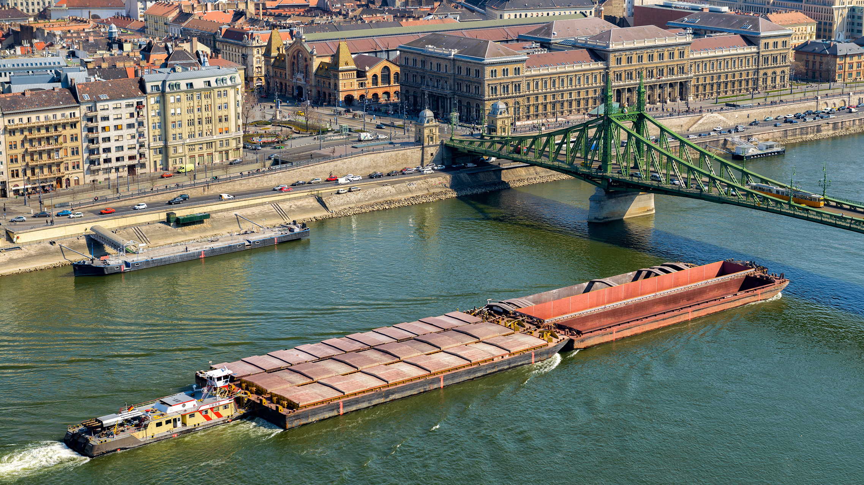
Köszönöm Megtisztelő Figyelmüket!
Hegyi Zoltán
ügyvezető
Notes:
Köszönöm szépen a figyelmet, várjuk észrevételeiket az elhangzottakkal kapcsolatban.

